Slide 1


עקרונות קצרים
על עיצוב דאשבורד
3# נקיון צורני
ד"ר הדר רונן
Less is More

Slide 2
עקרונות קצרים
על עיצוב דאשבורד
3# נקיון צורני
Less is More
ד"ר הדר רונן

Slide 3

3# נקיון צורני
Antoine de Saint-Exupery
“A designer knows he has achieved perfection not when there is nothing left to add, but when there is nothing left to take away.”

Slide 4
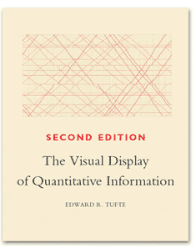

Chartjunk
אלמנטים גרפיים מיותרים ולא מועילים בתרשימים וגרפים שונים.

Slide 5
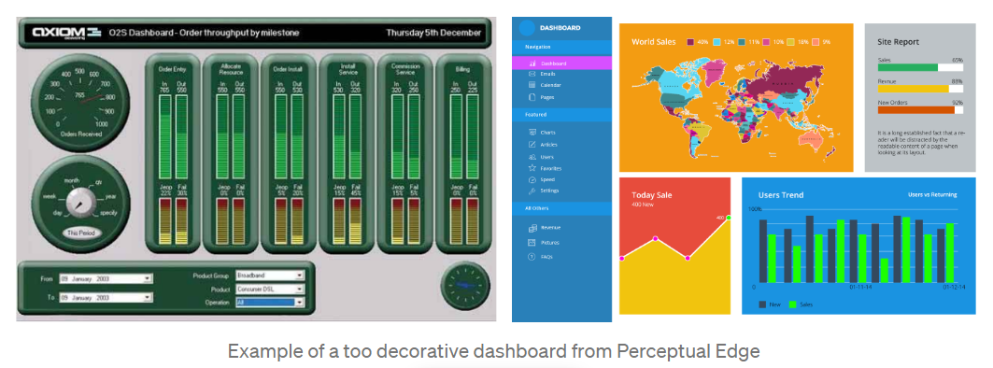

Slide 6

3# נקיון צורני
אם אלמנט גרפי לא נותן מידע נוסף, לא מחדש כלום:
אל תשאירו אותו בדשבורד
תוסיפו הרבה "לבן". קל יותר לקרוא את הנתונים, ונראה יותר מקצועי

